Slide 1
MODUL 1
Einführung in die Unternehmenskrise
Die Unterstützung der Europäischen Kommission für die Erstellung dieser Veröffentlichung stellt keine Billigung des Inhalts dar, der ausschließlich die Ansichten der Autoren widerspiegelt. Die Kommission kann nicht für die Verwendung der darin enthaltenen Informationen verantwortlich gemacht werden.

Slide 2
Was Sie in Modul 1 lernen werden ...
In Modul 1, Einführung in die Unternehmenskrise, werden Sie folgendes kennenlernen:
Die 4 Hauptgründe, warum eine Unternehmenskrise kompliziert ist
Die 5 Stufen der Krisenerkennung und wie überlebenswichtig es ist, diese zu erkennen
Den Wert und die Auswirkungen einer objektiven externen Sichtweise in einer Krise
Den zeitlichen Ablauf einer Unternehmenskrise
In unserem letzten Abschnitt bieten wir Ihnen eine Schritt-für-Schritt-Reise durch die Wertschöpfungskette hin zur Krisenkette mit praktischen Beispielen.

Slide 3
ÜBERSICHT
Es lässt sich nicht leugnen, dass es auf die Größe ankommt. Kleine und mittlere Unternehmen (KMU) sind statistisch gesehen stärker von Unternehmenskrisen bedroht als große Unternehmen. Wir sehen uns aufschlussreiche Statistiken aus ganz Europa an.
In unserem SMART UP Programm lernen Sie, dass Krisen selten (nie) über Nacht kommen und es oft trügerische Phasen der Entspannung gibt, die dem Management vorgaukeln, dass die Krise überwunden ist, obwohl sie es nicht ist! Je weiter die Krise fortgeschritten ist, desto schwieriger und teurer ist es, sie zu lösen.
"In einer Krise den Kopf zu verlieren, ist ein guter Weg, die Krise zu werden." C.J. Redwin

Slide 4
s
Was ist eine Unternehmenskrise? Wichtige Definitionen
Der erste Schritt, ein Problem zu lösen, ist zu wissen, womit man es zu tun hat.
Der Begriff „Krise” wird in der Literatur nicht ein-heitlich definiert - aber es herrscht in wissen-schaftlicher und praktischer Literatur Einigkeit über die Auswirkungen einer Krise auf ein Unternehmen.
Als Unternehmenskrise wird allgemein der Zustand eines Unternehmens bezeichnet, in dem sein Vermögen unmittelbar bedroht und damit sein Fortbestand gefährdet ist. Krisenmanagement kann auch außergerichtlich stattfinden.
Krise
Im vereinfachten juristischen Sinne: Insolvenz ist die Unfähigkeit, bestehende finanzielle Verpflichtungen dauerhaft zu erfüllen. Formen der Insolvenz sind die Zahlungsunfähigkeit und die Überschuldung. Insolvenz ist per Definition ein gerichtliches Verfahren.
Insolvenz
Turnaround-Management ist die Umsetzung einer Reihe notwendiger Maßnahmen, um das Unternehmen vor der Insolvenz zu bewahren und es zur betrieblichen Normalität und Zahlungsfähigkeit zurück-zuführen. Turnaround-Management erfordert in der Regel eine starke Führung und kann Umstrukturierungen und Entlassungen, die Untersuchung der Ursachen & langfristige Programme zur Erholung des Unternehmens beinhalten.
Turn-
around

Slide 5
WATCH: Lernen Sie die wichtigsten Definitionen kennen
ÜBUNG:
SCHAUEN SIE SICH DIESES AUFSCHLUSS-REICHE VIDEO VON ONE MINUTE ECONOMICS AN, UM SICH ÜBER DIE DEFINITIONEN IM KLAREN ZU WERDEN.
Um das Video mit deutschen Untertiteln zu sehen, bitten wir Sie, den Youtube-Link im Browser zu öffnen. Klicken Sie hierfür auf das Youtube-Symbol unten rechts. Anschließend können Sie mit einem Klick auf „Untertitel“ die englischen Untertitel aktivieren. Um nun die deutsche Untertitelung einzustellen, gehen Sie bitte auf „Einstellungen“ -> „Untertitel“ -> „Automatisch übersetzen“ und wählen Sie aus den angeführten Sprachen die Option „Deutsch“.
Quelle: One Minute Economics | Youtube: https://www.youtube.com/watch?v=ahJgK59g_Ro

Slide 6
s
Die 4 wichtigsten Gründe, warum eine Unternehmenskrise kompliziert ist ...
Die Bewältigung einer Unternehmens- oder Finanzkrise ist eine der schwierigsten Managementaufgaben überhaupt.
Ohne externe Unterstützung (z.B. durch Unternehmensberater, Rechtsanwälte, Branchenexperten) ist es oft kaum zu schaffen.
Keine Blaupausen
Zeitdruck
(Keine) Daten
Wissen
Jedes Unternehmen und jede Unter-nehmenskrise ist anders. Es gibt keine Patentrezepte oder Blaupausen.
Existenzielle Entscheidung-en müssen unter großem Zeitdruck getroffen werden. Je fortgeschrittener die Krise, desto eingeschränkter der Handlungsspielraum und desto größer der Handlungsdruck.
Die verfügbaren Daten sind fast immer unzu-reichend. Die Aufberei-tung von Informationen zur Schaffung einer Entscheidungsgrundlage beansprucht wertvolle Zeit und Ressourcen.
Die Bewältigung einer Krise erfordert von den beteiligten Personen ein hohes Maß an Methodenwissen, Organisations-, Führungs- und Kommunikations-kompetenz.

Slide 7
Der lebensnotwendige Prozess des Erkennens:
Die 5 Stufen beim Erkennen einer Krise

Slide 8
s
Der Prozess des Erkennens
4. Anzeichen von Entspannung
2. Das Prinzip Hoffnung
Wenn die eingeleiteten Maßnahmen erfolgreich sind, zeigen sich jetzt erste Anzeichen einer Entspannung. Die Restrukturierung muss jedoch weiterhin konsequent
umgesetzt werden.
Erfolgreiches Krisenmanagement hängt in hohem Maße von der Offenheit der beteiligten Personen ab. In allen Phasen der Krise müssen Warnsignale erkannt und immer wieder neue Herausforderungen gemeistert werden. Dies erfordert ein hohes Maß an Wandlungsfähigkeit und Aufmerksamkeit.
Die Krise ist sichtbar, aber das Management setzt eher auf Hoffnung als auf Handeln.
5. Lernen & Resilienz
Wird die Krise erfolgreich bewältigt, müssen die richtigen Schlüsse gezogen werden. Gelingt dies, kann es zu einer nachhaltigen Krisenresilienz führen.
3. Das Erwachen
1. Erste Anzeichen
Die Krise kann nicht mehr geleugnet werden. Die Maßnahmen werden unter großem Zeitdruck umgesetzt. Dies ist die kritischste Phase.
Die ersten Anzeichen einer Krise werden nicht erkannt oder nicht wahrgenommen.

Slide 9
1. Erste Anzeichen einer Unternehmenskrise
Eine Unternehmenskrise kann schon lange bestehen, bevor sie vom Management tatsächlich (an)erkannt wird. Es ist eine extrem belastende Erfahrung für diejenigen, die sich mit dem Problem auseinandersetzen müssen und versuchen, eine Erklärung für die aufkommenden Anzeichen einer Krise zu finden. Einige der frühen Anzeichen sind:
Verschuldungsabhängigkeit
Rückgang der Verkäufe oder Conversions
Negative Zahlen im operativen Cashflow
Betriebseinnahmen reichen nicht aus, um Betriebsausgaben zu bezahlen
Einfach die Warnzeichen zu ignorieren und den Kopf tiefer in den Sand zu stecken, wird nicht helfen. In der Tat ist es eher ein schneller Weg Richtung Scheitern! Stellen Sie also sicher, dass Sie die auftretenden Warnzeichen erkennen, und dass Sie in der Lage sind, schnell mit den notwendigen Lösungen zu reagieren.

Slide 10
2. Das Prinzip Hoffnung
CEOs und Unternehmer sind in der Regel voller kreativer Ideen und Leidenschaft, aber dies kann leider zu falschen Annahmen und Denkweisen führen. Übermäßiges Selbst-vertrauen erzeugt falsche Hoffnungen, die zu überzogenen Erfolgserwartungen führen. Oft werden Unternehmen mit einem irreführenden Gefühl von Sicherheit assoziiert, was in Krisenzeiten verheerende Folgen hat. Sie müssen die Warn-zeichen eines scheiternden Unternehmens ernst nehmen, anstatt an der Hoffnung festzuhalten.
"Wirst du mich um Himmels willen gehen lassen? Wirst du diesen falschen Traum nehmen und ihn verbrennen, bevor etwas passiert?"
Arthur Miller, Death of a Salesman

Slide 11
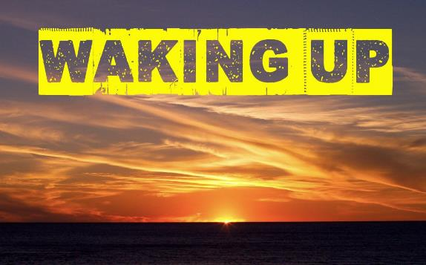
3. Das Erwachen
Die Krise kann nicht mehr geleugnet werden. Die Maßnahmen werden unter großem Zeitdruck umgesetzt. Dies ist die kritischste Phase. Sie brauchen den Blick fürs Detail und eine voraus-schauende Planung. Viele Unternehmen finden den Weg zurück aus der Krise. Dazu müssen Sie einige schwierige Entscheidungen treffen und entschlossen handeln, um Ihr Unternehmen zu retten.
Bedenken Sie alle Personen, Parteien, Stakeholder, Kunden, Mitarbeiter und Lieferanten usw., die betroffen sein werden. Ergreifen Sie die notwendigen Maßnahmen. Krisensituationen lösen sich meist nicht von selbst und es gibt einen Punkt, an dem es kein Zurück mehr gibt. Verstehen SIE DEN WERT EINES EXTERNEN BERATERS durch DIESEs MODUL

Slide 12
Spotlight auf Fehler
Praktischer Tipp: Seien Sie auf der Hut
In Bezug auf die Finanzierung in der Krise machen Unternehmen oft gravierende Fehler.
Ein wesentlicher Fehler ist es, das eigene Privatvermögen zu früh und zu umfangreich in das Unter-nehmen zu investieren. Auch wenn die Absicht der Eigentümer dahinter löblich ist, führt dies oft zu irreparablen Schäden.
Daher ist es wichtig, zunächst einen umfassenden Sanierungs-plan zu erstellen und diesen dann gemeinsam mit den Banken zu finanzieren und umzusetzen.
SCHRITT
Der Eigentümer investiert privates Geld in der Krise, weil er sein Unternehmen retten will. Er hofft, dass sich die Situation mit dem nächsten Großauftrag wieder ändert.
1
SCHRITT
Die Liquiditätssituation ist zunächst wieder entspannter. In der Regel werden aber keine tiefgreifenden Sanierungs-maßnahmen durchgeführt. Es herrscht weiterhin das Prinzip Hoffnung - das Problem wird nur vertagt.
2
Wenn die eigenen Reserven aufgebraucht sind, sucht der Unternehmer Kapital bei Banken. Diese verlangen i.d.R. erhebliche Eigenleistungen des Inhabers. Wurde das Privat-vermögen bereits investiert, bleibt diese Option verwehrt - und die Insolvenz ist oft die logische Folge.
SCHRITT
3

Slide 13
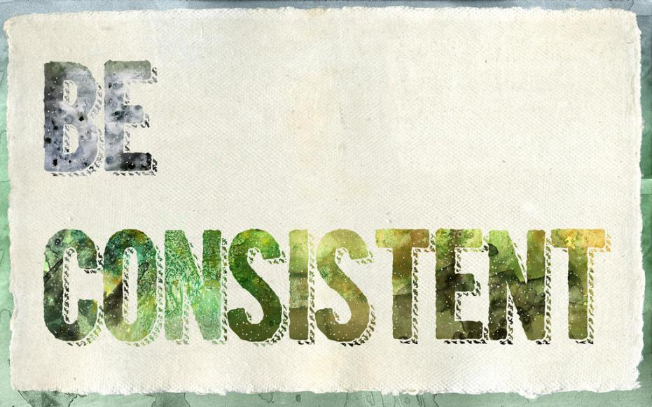
4. Zeichen der Entspannung
Wenn die eingeleiteten Maßnahmen erfolgreich sind, zeigen sich jetzt erste Anzeichen einer Entspannung.
Die Umstrukturierung muss jedoch weiterhin konsequent umgesetzt werden.

Slide 14
Zurück vom Abgrund? Die Geschichte von
Einige der erfolgreichsten Start-ups der Welt sind dem finanziellen Ruin sehr nahe gekommen, nur um sich dann wieder spektakulär vom Abgrund zurückzuziehen. Ein Paradebeispiel ist Evernote, die Softwarefirma aus San Francisco. Das Unternehmen verfügte im Jahr 2008 nur noch über Barmittel für drei Wochen, als sich ein wichtiger Investor im Zuge der Finanzkrise zurückzog. Es wurde die schmerzhafte Entscheidung getroffen, das Unternehmen zu schließen und Geld für die mit einer Schließung verbundenen Rechtskosten zu sparen. Nachdem jedoch ein begeisterter Evernote-Nutzer in Schweden eine halbe Million Dollar investierte, kam das Start-up wieder auf die Beine, hatte weltweit 100 Millionen Nutzer und wurde kürzlich mit 1 Milliarde Dollar bewertet.
READ: How 5 Big Brands Came Back from the Brink of Failure
Auch interessant: Krisen als Chance für Marken begreifen
Sollten Sie die angeführten Artikel auf Deutsch lesen wollen, empfehlen wir Ihnen, auf Ihrem Computer den Google Übersetzer aufzurufen. Nun können Sie in das Textfeld die gewünschte URL eingeben und im rechten Feld (mit Hilfe das Abwärtspfeils rechts oben) als Zielsprache Deutsch auswählen. Wenn sie nun mit der linken Maustaste auf die „übersetzte“ URL klicken, öffnet sich ein neuer Tab mit dem übersetzten Artikel.

Slide 15
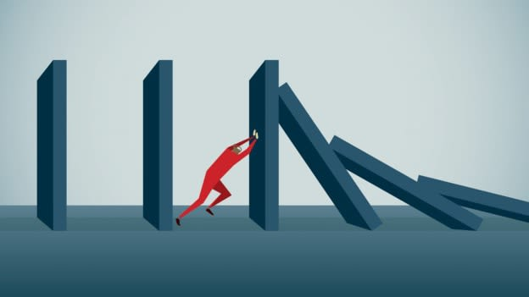
5. Lernen und Resilienz
Wird die Krise erfolgreich bewältigt, müssen die richtigen Schlüsse gezogen werden. Gelingt dies, kann es zu einer nachhaltigen Krisenresilienz führen.
"Ich bin überzeugt, dass etwa die Hälfte dessen, was die erfolgreichen Unternehmer von den nicht erfolgreichen unterscheidet, reine Beharrlichkeit ist. Es ist so hart und du steckst so viel von deinem Leben in diese Sache, es gibt so schwierige Momente in der Zeit, dass die meisten Leute aufgeben. Und ich mache ihnen keinen Vorwurf, es ist wirklich hart."
Steve Jobs, Apple-Mitbegründer

Slide 16
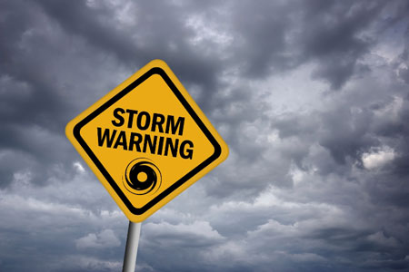
Schauen wir uns den Kontext von Unternehmenskrisen in Europa an. Wussten Sie, dass
die Größe eine Rolle spielt?
das Alter eine Rolle spielt?
die Branche eine Rolle spielt?

Slide 17
IM KONTEXT - Insolvenzen nach Unternehmensgröße
Kleine und mittlere Unternehmen (KMU) sind statistisch gesehen stärker von Unternehmenskrisen bedroht als große Unternehmen.
Wissen Sie, wie die Statistik in Ihrem Land aussieht?
Quelle: Creditreform

Slide 18
Insolvenzen nach Unternehmensalter
Es ist eine traurige Tatsache, dass gerade junge Unter-nehmen von der Insolvenz bedroht sind. Die Gründe dafür liegen sowohl in ihrer geringeren Kapitalausstattung als auch in ihrer Unerfahrenheit im Umgang mit Krisen.
Quelle: Creditreform

Slide 19
Insolvenzen nach Branchen
Einige Branchen sind risikoreicher als andere. Betroffen sind oft die Branchen, in denen eher kleinere Unter-nehmen tätig sind.
Quelle: Creditreform

Slide 20
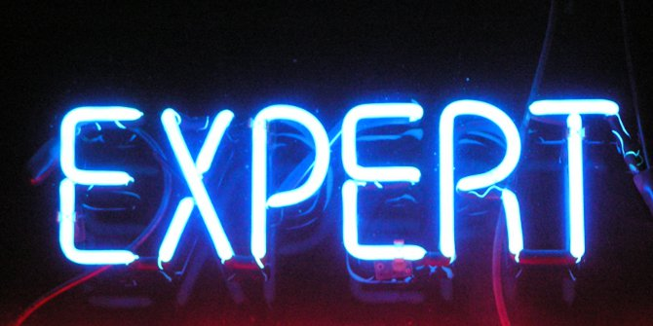
Verstehen Sie den Wert und die Auswirkungen einer objektiven externen Sichtweise in einer Krise.

Slide 21
Der Wert der externen Perspektive
Externe Faktoren | Wahrnehmungsasymmetrie | Interne Faktoren
Schrumpfende / gesättigte Märkte |  | Strategiedefizite
Digitalisierung |  | Veraltete Technik / Produkte
Änderungen der Vorschriften |  | Mangelnde betriebliche Effizienz
Technologiesprünge |  | Unzureichende Manage-ment-/Führungsqualität
Globalisierung |  | Unausgewogene Finanzierungsstruktur
Neue Produkte / neue Wettbewerber |  | Überteuerte Akquisitionen
Rohstoffpreise / Wechselkurse |  | Unzureichendes Controlling
Insolvenzen von Kunden / Lieferanten |  | Organisatorische Unzulänglichkeiten
Fragt man die Manager nach den Ursachen der Krise, kommen diese meist auf ganz anderen Ursachen als externe Berater.
Während das Management naturgemäß dazu neigt, die Krise auf externe Faktoren zurückzuführen und intern wenig Fehler sieht, ist die Außensicht von Beratern oft gegensätzlich.
Ein objektiver Blick von außen ist besonders in einer Krise hilfreich.
Wahrnehmung des Managements
90% extern
10% intern
Wahrnehmung der Berater
10% extern
90% intern

Slide 22
Der zeitliche Ablauf einer Unternehmens-krise

Slide 23
Krisen kommen selten (nie) über Nacht
Kernprobleme:
Führungskräfte reagieren mit einer großen Zeitverzögerung
Wenn sie auf eine Krise hinweisen, haben sich die Ursachen der Krise oft schon ausgewirkt (und können kurzfristig nicht mehr behoben werden)
Permanente Risiko-analyse erforderlich
Objektive Erkennbarkeit der Krise (in %)
Krise in operativen Ergebnissen
Liquiditätskrise
Zeit
Quelle: Roland Berger - basierend auf einer Analyse von 800 Restrukturierungsfällen

Slide 24
Vereinfachtes Verlaufsmodell von Krisen
Der Beginn der Krise
Ende der Krise - Weiterbestehen
Unternehmenskrisen verlaufen oft in Wellen. Dazwischen gibt es oft trügerische Phasen der Entspannung, die dem Management vorgaukeln, die Krise sei überwunden.
Durchführung von Restrukturierungsmaßnahmen
Potenzieller Wendepunkt
Überlebens-wahrscheinlichkeit
Wendepunkt
Ende der Krise - Liquidation / Einstellung des Geschäftsbetriebes
Potenzieller Wendepunkt
Zeit

Slide 25
Der typische Verlauf einer Krise
Unternehmenskrisen folgen meist einem typischen Verlauf. Die einzelnen Phasen können unterschiedlich lang sein - manchmal wird auch eine Phase übersprungen.
In der Regel gilt: Je weiter die Krise fortgeschritten ist, desto schwieriger und teurer ist es, sie zu lösen.
Später in diesem Modul werden wir auf die einzelnen Phasen im Detail eingehen.
Kreditlinien ausgeschöpft
Anstieg der Verbindlichkeiten
Zahlungsverzug / Vorauszahlung
Lieferengpässe
Umsatz / Gewinn / Liquidität
Insolvenzrisiko
Insolvenz droht
Überschuldung eingetreten
Insolvenz eingetreten
Stakeholder- Krise
Strategie-krise
Produkt-/ Absatzkrise
Ertrags-krise
Liquiditäts-krise
Insolvenz
Nachhaltige Konflikte mit Stakeholdern: Aktionäre, Mit-arbeiter, Banken, etc.
Blockade von Entscheidungen
Akzeptanz von negativen Entwicklungen
Keine klare Vision
Unzureichende Kundenorientierung
Produkte in der Reifephase
Verpasste technolo-gische Entwick-lungen
Unternehmen macht immer noch Gewinne
Umsatzrückgang
Preis- und Margendruck
Steigende Bestände
Gebundenes Kapital
Unterauslastung der Kapazität
Ertragseinbußen, wenn keine Gegenmaßnahmen ergriffen werden
Weiterer Umsatzrückgang
Unternehmen reagiert mit Kostensenkungen
Rückgang des Gewinns / Verluste / Verringerung des Eigenkapitals
Kapitalbeschaffung wird erschwert (Bonität sinkt)

Slide 26
Typische Ursache-Wirkungs-Beziehungen vs. Direkter Eintritt
Ungewissheit über Nachfolge / Management
kein / falsches Leitbild
Keine Wettbewerbs-fähigkeit
Vermögensverzehr (Abnahme des Eigenkapitals etc.)
Keine Reserven / finanzieller Spielraum
Verlust der Entscheidungs-kompetenz
Der Eintritt in eine Unternehmenskrise ist unabhängig von der "aktuell" identifizier-ten Krisenphase.
Ein sofortiger Eintritt in fortgeschrittene Phasen - meist ausgelöst durch externe Effekte - ist auch möglich.
Schwache Führung
Produkte nicht markt-konform
Ergebnis-rückgang
Verbrauch von liquiden Mitteln
(Drohende) Insolvenz
Stakeholder- Krise
Strategie-krise
Produkt-/ Absatzkrise
Ertrags-krise
Liquiditäts-krise
Insolvenz
Verlust eines Großkunden/ Auftrags
Ansprüche auf Schadens-ersatz
Massive Forderungs-ausfälle
Direktes Auftreten der Krise
(externe Auslöser)

Slide 27
Druck zu reagieren
Problemfelder und Druck (Beispiele)
Im idealtypischen Verlauf einer Unternehmenskrise nehmen die zu lösenden Problem-felder UND der Druck zu reagieren, zu.
Liquide Mittel?
Eigenkapital?
Eigenkapital?
Produkte?
Produkte?
Produkte?
Leitbild?
Leitbild?
Leitbild?
Leitbild?
Nachfolge?
Nachfolge?
Nachfolge?
Nachfolge?
Nachfolge?
Stakeholder- Krise
Strategie-krise
Produkt-/ Absatzkrise
Ertrags-krise
Liquiditäts-krise
Insolvenz

Slide 28
Verstehen Sie die Ursachen von Krisen in der gesamten Wertschöpfungskette

Slide 29
Identifizierung von Krisenursachen:
entlang der Wertschöpfungskette
Krisenursachen finden sich in allen Bereichen der Wertschöpfungskette des Unternehmens. Die Wertschöpfungskette stellt die Stufen der Produktion als geordnete Abfolge von Tätigkeiten dar. Diese Tätigkeiten schaffen Werte, verbrauchen Ressourcen und sind in Prozessen miteinander verknüpft. Das Konzept geht zurück auf Michael E. Porter (Competitive Advantage, 1985):
„Jedes Unternehmen ist eine Ansammlung von Tätigkeiten, durch die sein Produkt entworfen, hergestellt, vertrieben, ausgeliefert und unterstützt wird. All diese Tätigkeiten lassen sich in einer Wertschöpfungskette darstellen.“
HAUPTAKTIVITÄTEN
INBOUND
LOGISTIK
OPERATIONS
OUTBOUND LOGISTIK
MARKETING
& VERTRIEB
SERVICE
WERTE
INFRASTRUKTUR
PERSONALMANAGEMENT
TECHNOLOGIEENTWICKLUNG
BESCHAFFUNG
SUPPORT-AKTIVITÄTEN

Slide 30
Von der Wertschöpfungskette zur Krisenkette (Beispiele)
Krisenursachen können in allen Unternehmensbereichen liegen. In der Regel lässt sich eine Krise nicht auf einzelne Sachverhalte zurückführen, sondern auf einen multikausalen Zusammenhang.
Mögliche Ursachen einer Krise als Folge der Infrastruktur des Unternehmens:
HAUPTAKTIVITÄTEN
INBOUND
LOGISTIK
OPERATIONS
OUTBOUND
LOGISTIK
MARKETING
& VERTRIEB
SERVICE
Unausgewogene Finanzierung
Führungsunstimmigkeiten
Unzureichende Kontrolle
Organisatorische Defizite
Krise
INFRASTRUKTUR
PERSONALMANAGEMENT
TECHNOLOGIEENTWICKLUNG
BESCHAFFUNG
SUPPORT-AKTIVITÄTEN

Slide 31
Von der Wertschöpfungskette zur Krisenkette (Beispiele)
Krisenursachen können in allen Unternehmensbereichen liegen. In der Regel lässt sich eine Krise nicht auf einzelne Sachverhalte zurückführen, sondern auf einen multikausalen Zusammenhang.
Mögliche Ursachen einer Krise als Folge des Personalmanagements:
HAUPTAKTIVITÄTEN
INBOUND
LOGISTIK
OPERATIONS
OUTBOUND
LOGISTIK
MARKETING
& VERTRIEB
SERVICE
Unzureichende Personalentwicklung
Ungleichgewicht der Fähig-keiten in Schlüsselpositionen
Überbesetzt / unterbesetzt
Fehlende Anreize
Keine Verantwortlichkeiten
Kein Leistungsprinzip
Krise
FESTE INFRASTRUKTUR
INFRASTRUKTUR
PERSONALMANAGEMENT
TECHNOLOGIEENTWICKLUNG
BESCHAFFUNG
SUPPORT-AKTIVITÄTEN

Slide 32
Von der Wertschöpfungskette zur Krisenkette (Beispiele)
Krisenursachen können in allen Unternehmensbereichen liegen. In der Regel lässt sich eine Krise nicht auf einzelne Sachverhalte zurückführen, sondern auf einen multikausalen Zusammenhang.
Mögliche Ursachen einer Krise als Folge der Technologieentwicklung:
HAUPTAKTIVITÄTEN
INBOUND
LOGISTIK
OPERATIONS
OUTBOUND
LOGISTIK
MARKETING
& VERTRIEB
SERVICE
Veraltete oder nicht zweckmäßige Technik
Keine oder keine systematische F&E
Unzureichende Kundenorientierung
Kein F&E-Controlling
Besessenheit von Details
Krise
FESTE INFRASTRUKTUR
INFRASTRUKTUR
PERSONALMANAGEMENT
PERSONALMANAGEMENT
TECHNOLOGIEENTWICKLUNG
BESCHAFFUNG
SUPPORT-AKTIVITÄTEN

Slide 33
Von der Wertschöpfungskette zur Krisenkette (Beispiele)
Krisenursachen können in allen Unternehmensbereichen liegen. In der Regel lässt sich eine Krise nicht auf einzelne Sachverhalte zurückführen, sondern auf einen multikausalen Zusammenhang.
Mögliche Ursachen einer Krise als Folge der Beschaffung:
HAUPTAKTIVITÄTEN
INBOUND
LOGISTIK
OPERATIONS
OUTBOUND
LOGISTIK
MARKETING
& VERTRIEB
SERVICE
Krise
Keine systematische Beschaffung
Einseitige Abhängigkeit
Ungesicherte Verträge
Qualität, Lieferzuverlässigkeit, finanzielle Situation
FESTE INFRASTRUKTUR
INFRASTRUKTUR
PERSONALMANAGEMENT
PERSONALMANAGEMENT
TECHNOLOGIEENTWICKLUNG
BESCHAFFUNG
SUPPORT-AKTIVITÄTEN

Slide 34
Von der Wertschöpfungskette zur Krisenkette (Beispiele)
Krisenursachen können in allen Unternehmensbereichen liegen. In der Regel lässt sich eine Krise nicht auf einzelne Sachverhalte zurückführen, sondern auf einen multikausalen Zusammenhang.
Mögliche Ursachen einer Krise als Folge der Inbound Logistik:
HAUPTAKTIVITÄTEN
INBOUND
LOGISTIK
OPERATIONS
OUTBOUND
LOGISTIK
MARKETING
& VERTRIEB
SERVICE
Änderungen und Inkonsistenzen in der Lieferkette
Mangelndes Bestandsmanagement
Keine Wareneingangs-kontrolle
Zu hohe Bestände
Krise
FESTE INFRASTRUKTUR
INFRASTRUKTUR
PERSONALMANAGEMENT
PERSONALMANAGEMENT
TECHNOLOGIEENTWICKLUNG
BESCHAFFUNG
SUPPORT-AKTIVITÄTEN

Slide 35
Von der Wertschöpfungskette zur Krisenkette (Beispiele)
Krisenursachen können in allen Unternehmensbereichen liegen. In der Regel lässt sich eine Krise nicht auf einzelne Sachverhalte zurückführen, sondern auf einen multikausalen Zusammenhang.
Mögliche Ursachen einer Krise als Folge von Operations:
HAUPTAKTIVITÄTEN
INBOUND
LOGISTIK
OPERATIONS
OUTBOUND
LOGISTIK
MARKETING
& VERTRIEB
SERVICE
Geringe Produktivität
Veraltete oder unbewährte Technologie
Instabile Prozesse
Hohe Ausschussraten
Krise
FESTE INFRASTRUKTUR
INFRASTRUKTUR
PERSONALMANAGEMENT
PERSONALMANAGEMENT
TECHNOLOGIEENTWICKLUNG
BESCHAFFUNG
SUPPORT-AKTIVITÄTEN

Slide 36
Von der Wertschöpfungskette zur Krisenkette (Beispiele)
Krisenursachen können in allen Unternehmensbereichen liegen. In der Regel lässt sich eine Krise nicht auf einzelne Sachverhalte zurückführen, sondern auf einen multikausalen Zusammenhang.
Mögliche Ursachen einer Krise als Folge der Outbound Logistik:
HAUPTAKTIVITÄTEN
INBOUND
LOGISTIK
OPERATIONS
OUTBOUNDLOGISTIK
MARKETING
& VERTRIEB
SERVICE
Kein Lagermanagement
Fehlendes Prozessmanagement
Dienstleister nicht zufriedenstellend
Überkapazitäten
Fuhrparkkosten
Externe und politische Veränderungen, z. B. Brexit
Krise
FESTE INFRASTRUKTUR
INFRASTRUKTUR
PERSONALMANAGEMENT
PERSONALMANAGEMENT
TECHNOLOGIEENTWICKLUNG
BESCHAFFUNG
SUPPORT-AKTIVITÄTEN

Slide 37
Von der Wertschöpfungskette zur Krisenkette (Beispiele)
Krisenursachen können in allen Unternehmensbereichen liegen. In der Regel lässt sich eine Krise nicht auf einzelne Sachverhalte zurückführen, sondern auf einen multikausalen Zusammenhang.
Mögliche Ursachen einer Krise als Folge von Marketing & Vertrieb:
HAUPTAKTIVITÄTEN
INBOUND
LOGISTIK
OPERATIONS
OUTBOUND LOGISTIK
MARKETING
& VERTRIEB
SERVICE
Unkontrolliertes Wachstum
Einseitige Abhängigkeit von Kunden (Klumpenrisiko)
Unzureichende Preiskalkulation
Marketing Verschwendung
Schwache Vertriebspipeline
Übermäßige Abhängigkeit von einer kleinen Anzahl von Kunden
Krise
FESTE INFRASTRUKTUR
INFRASTRUKTUR
PERSONALMANAGEMENT
PERSONALMANAGEMENT
TECHNOLOGIEENTWICKLUNG
BESCHAFFUNG
SUPPORT-AKTIVITÄTEN

Slide 38
Von der Wertschöpfungskette zur Krisenkette (Beispiele)
Krisenursachen können in allen Unternehmensbereichen liegen. In der Regel lässt sich eine Krise nicht auf einzelne Sachverhalte zurückführen, sondern auf einen multikausalen Zusammenhang.
Mögliche Ursachen einer Krise als Folge von Service:
HAUPTAKTIVITÄTEN
INBOUND
LOGISTIK
OPERATIONS
OUTBOUND LOGISTIK
MARKETING
& VERTRIEB
SERVICE
Kein Kundenfeedback (oder keine Reaktion auf Feedback)
Unzureichende Bearbeitung von Defekten
Produktrückrufe
Krise
FESTE INFRASTRUKTUR
INFRASTRUKTUR
PERSONALMANAGEMENT
PERSONALMANAGEMENT
TECHNOLOGIEENTWICKLUNG
BESCHAFFUNG
SUPPORT-AKTIVITÄTEN

Slide 39
Modul 1 - Übung
Vervollständigen Sie Ihre eigene Bewertung von der Wertschöpfungskette hin zur Krisenkette
Laden Sie unser Workbook herunter

Slide 40
Es folgt
Modul 2
Scannen nach Frühwarnsignalen
www.smartupproject.eu

